Slide 1
UNIX 期末報告: 抄襲殺手
組員:楊上毅，高浩然，張友澤

Slide 2
動機:
會有這個動機是因為之前修過的某堂講座課，最後期末的報告完成後，被教授的程式偵測到有抄襲，結果是因為兩個人引用了同一段文章，所以才被程式誤以為是抄襲，所以我們就在想抓抄襲的程式有哪些特徵可以比對，發現可以教授是利用相同的字數佔總字數的比例來抓抄襲，但因為只是文字報告的關係，所以抓抄襲比較容易。而我們又想到如果是程式作業的話，要判斷的特徵一定更多，而每個同學交上來的作業量也非常多，所以助教如果只用人工來檢查的話，一定會花掉很多時間，為了減輕人力的工作量，我們決定寫一個程式來抓C++抄襲。

Slide 3
設計方向:
我們是以檢查C++的CODE為目標，方法有3個，是以階段性來進行 ,一層沒通過就越可疑(機率越大)，3層都沒就會判定你抄襲的機率很大。
第一關:字數以及變數名稱
很多人抄襲都很懶 直接改變數名稱 基本上被我們抓到變數名稱太過 相似 那機率就會大增
第二關:特定語法的數量
Ex:if,while 的數量。
可以利用這些語法的數量大致抓到該程式的結構
第三關:段落的排列組合:
有些人會把某幾段調換或往上挪，我們利用把全部段落都作排列組 合來比 對，因為已經是最後一關了，所以比較細， 排列完之後， 會一行一行比 對，如果比對到的那行太相似就會加幾分，都比較完 再看分數有沒有超過 某個標準，有超過就代表這個階段被判定可 疑。

Slide 4
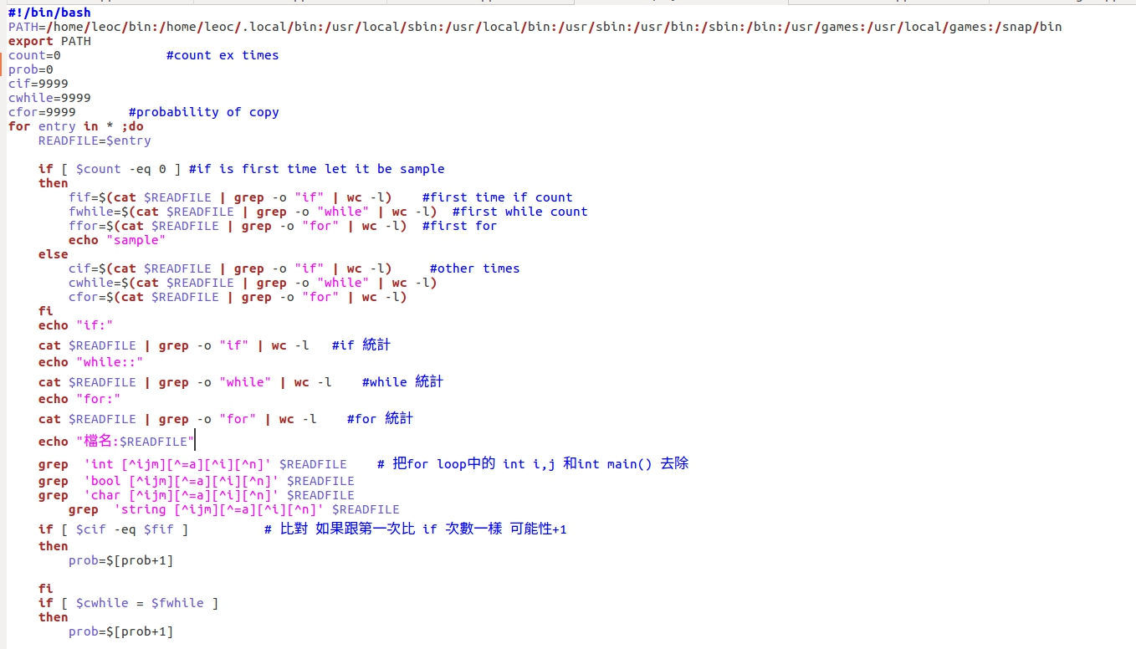
第一關第二關程式碼(上)

Slide 5
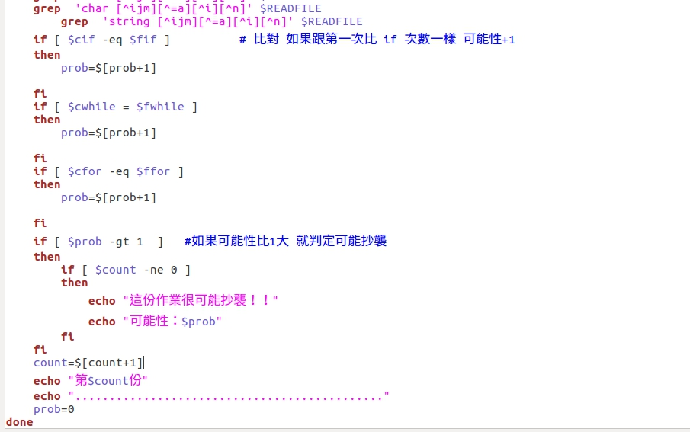
第一關第二關程式碼(下)

Slide 6
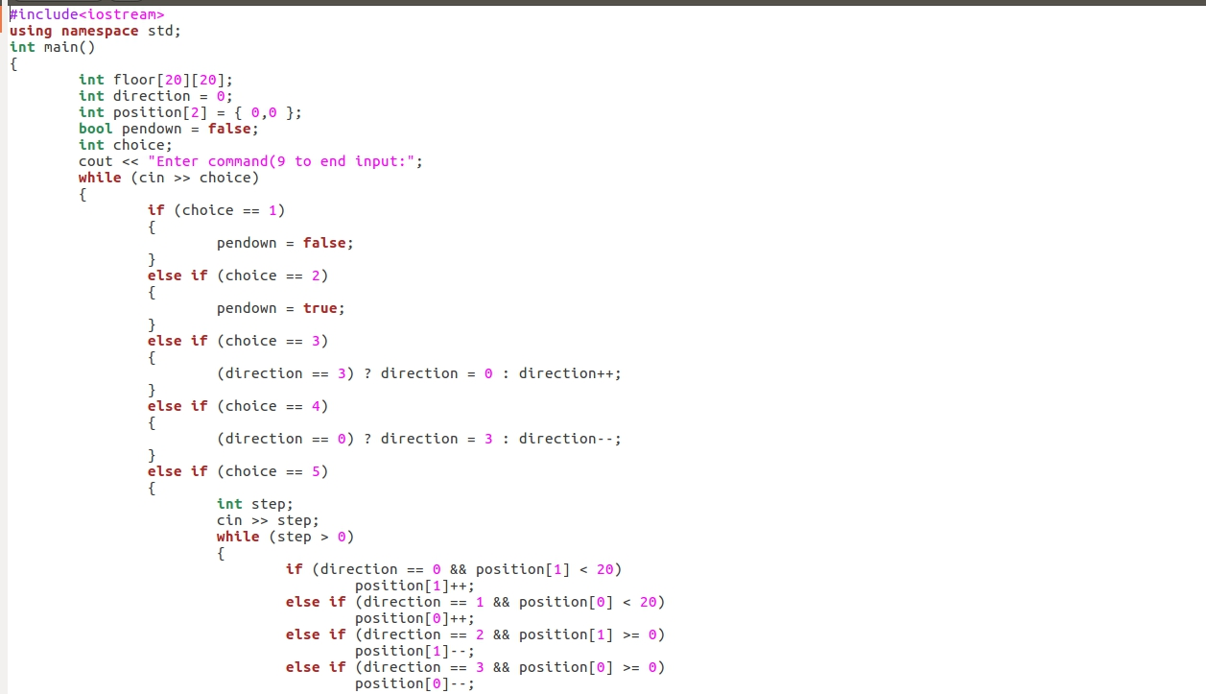
CODE範例

Slide 7
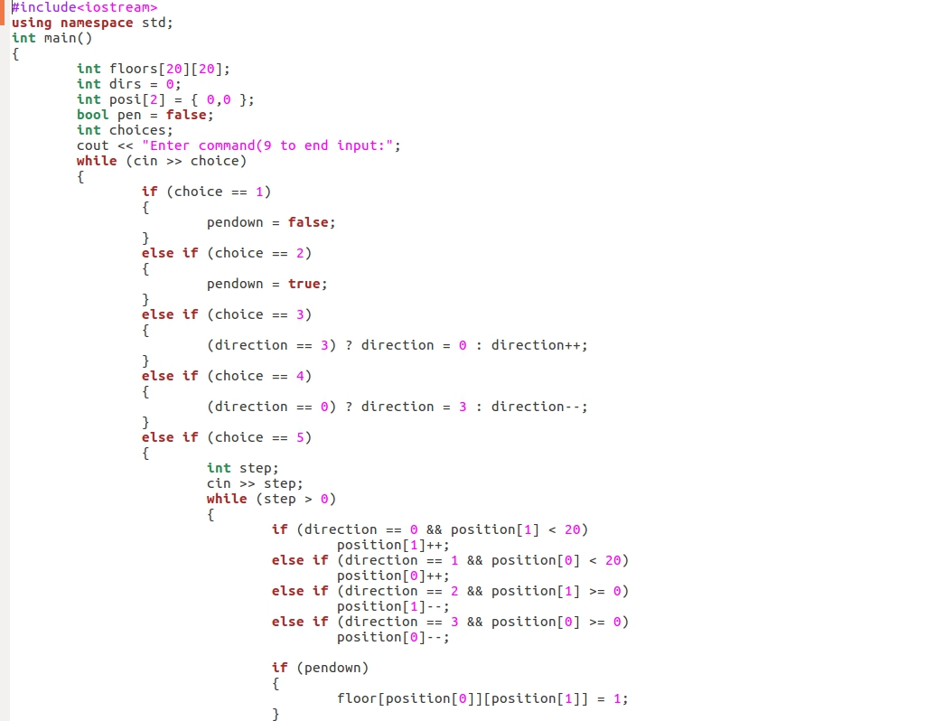
CODE範例

Slide 8
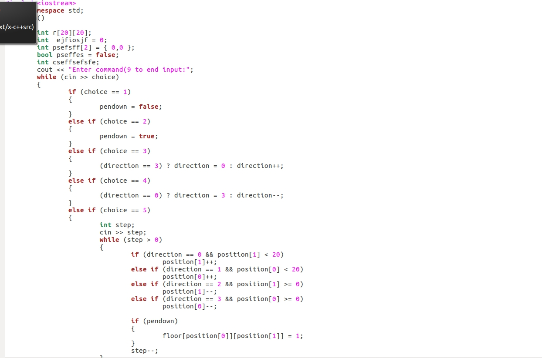
CODE範例

Slide 9
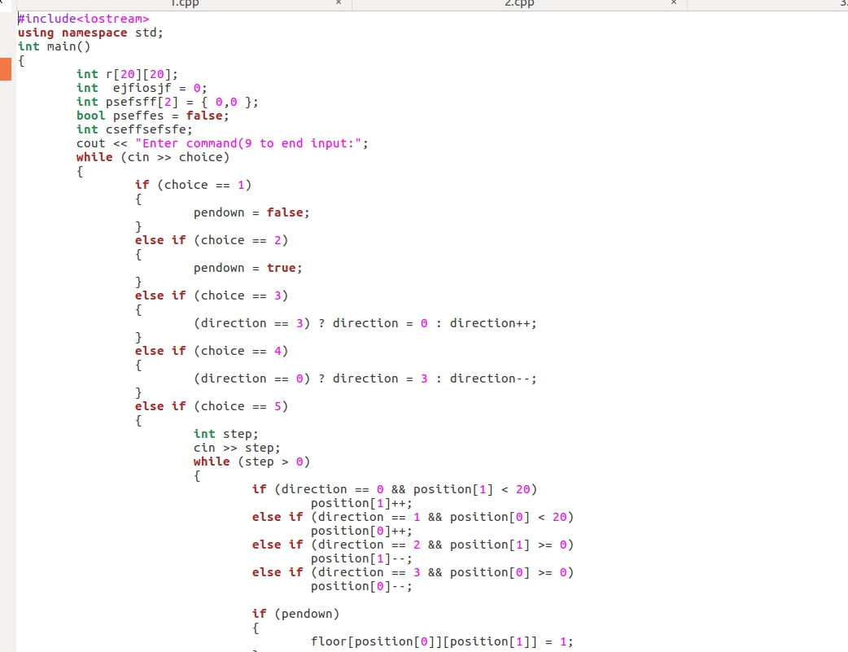
CODE範例

Slide 10
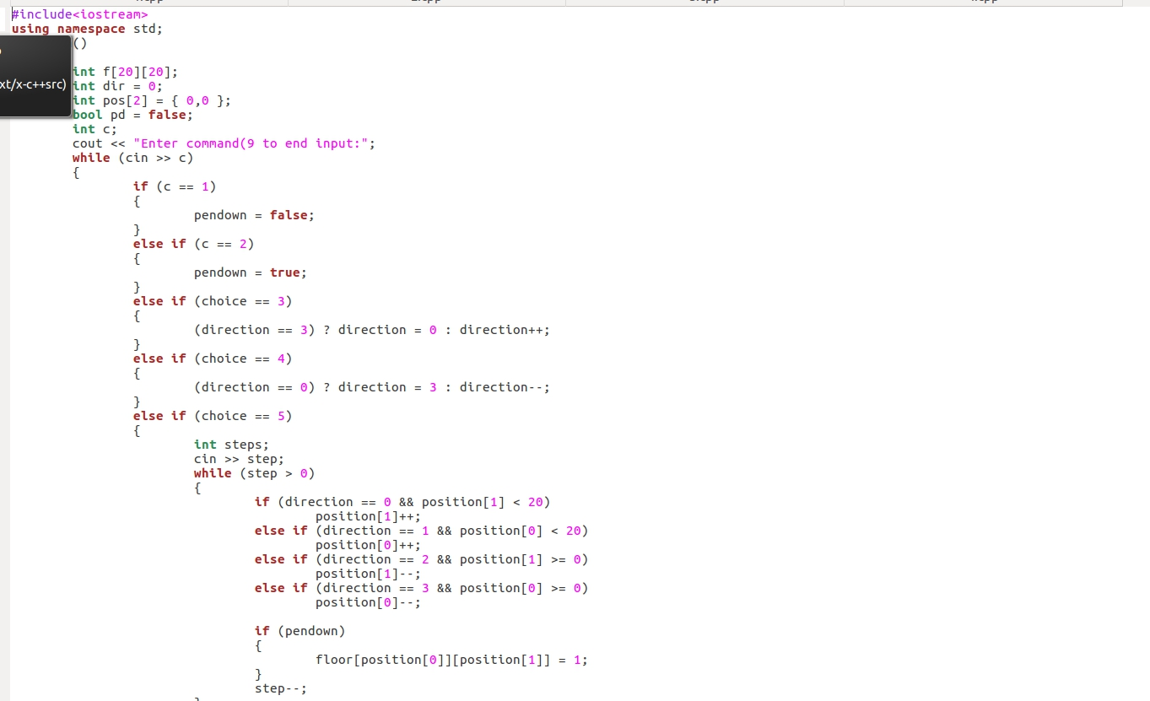
CODE範例

Slide 11
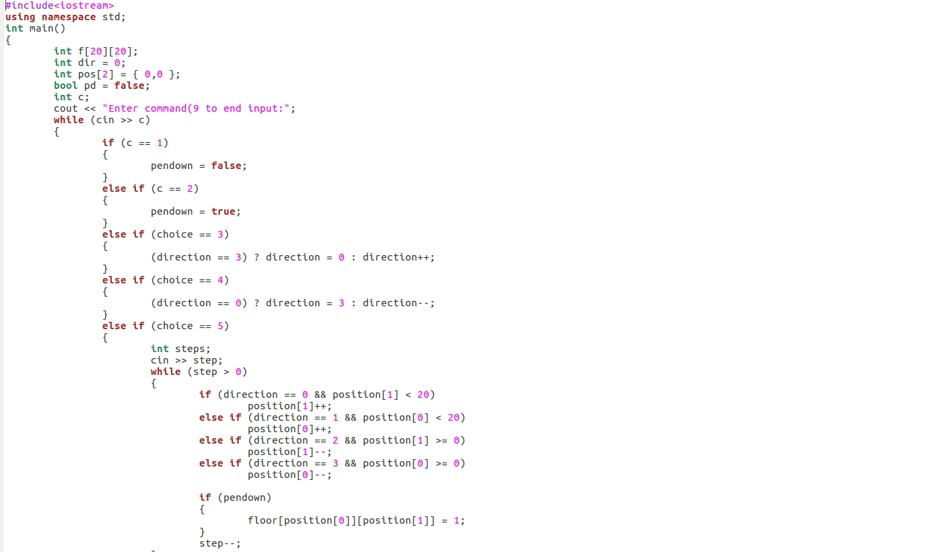
CODE範例

Slide 12
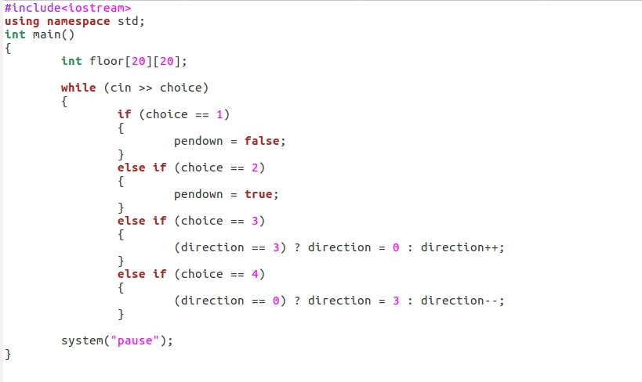
CODE範例

Slide 13
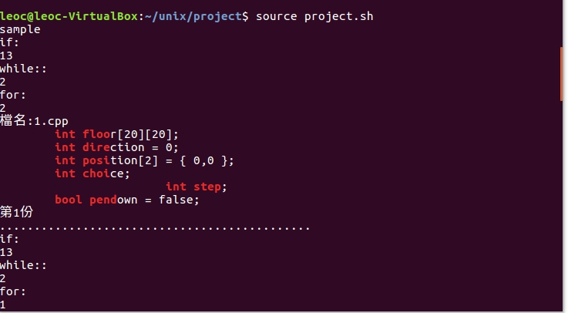
OUTPUT:Sample

Slide 14
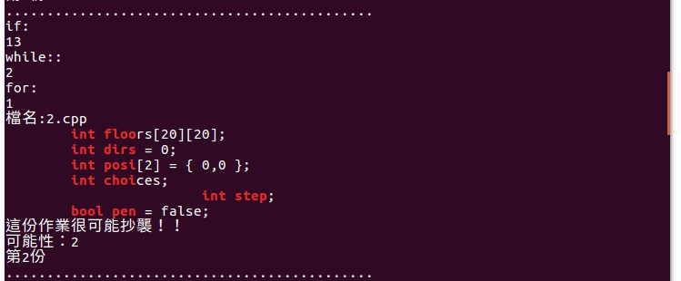
OUTPUT:抓到!

Slide 15
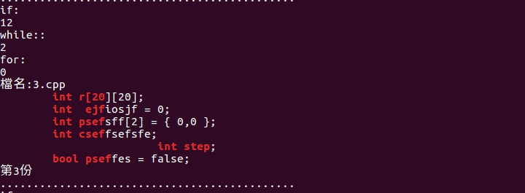
OUTPUT

Slide 16
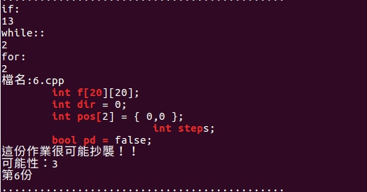
OUTPUT

Slide 17
第三關設計方式
主要利用PERL撰寫。首先讀取當前路徑資料夾內所有的.cpp檔，將第一筆.cpp檔做為比對標準，依序跟其他的.cpp做比對，而後將檔案內程式碼做切除註解、空行、程式碼前後的空白以及單個”{”和”}”的動作並儲存起來，用以增加精確度，最後利用標準程式碼與其他程式碼做每一行比對，讓抄襲的行數與總行數相除便得到相似度之值。一開始我們會輸出標準的程式碼內容以供參考，隨後會輸出檔名、相似度、抄襲的可能性以及總行數(切除註解、空行、程式碼前後的空白以及單個”{”和”}”)，以供我們做判斷。

Slide 18
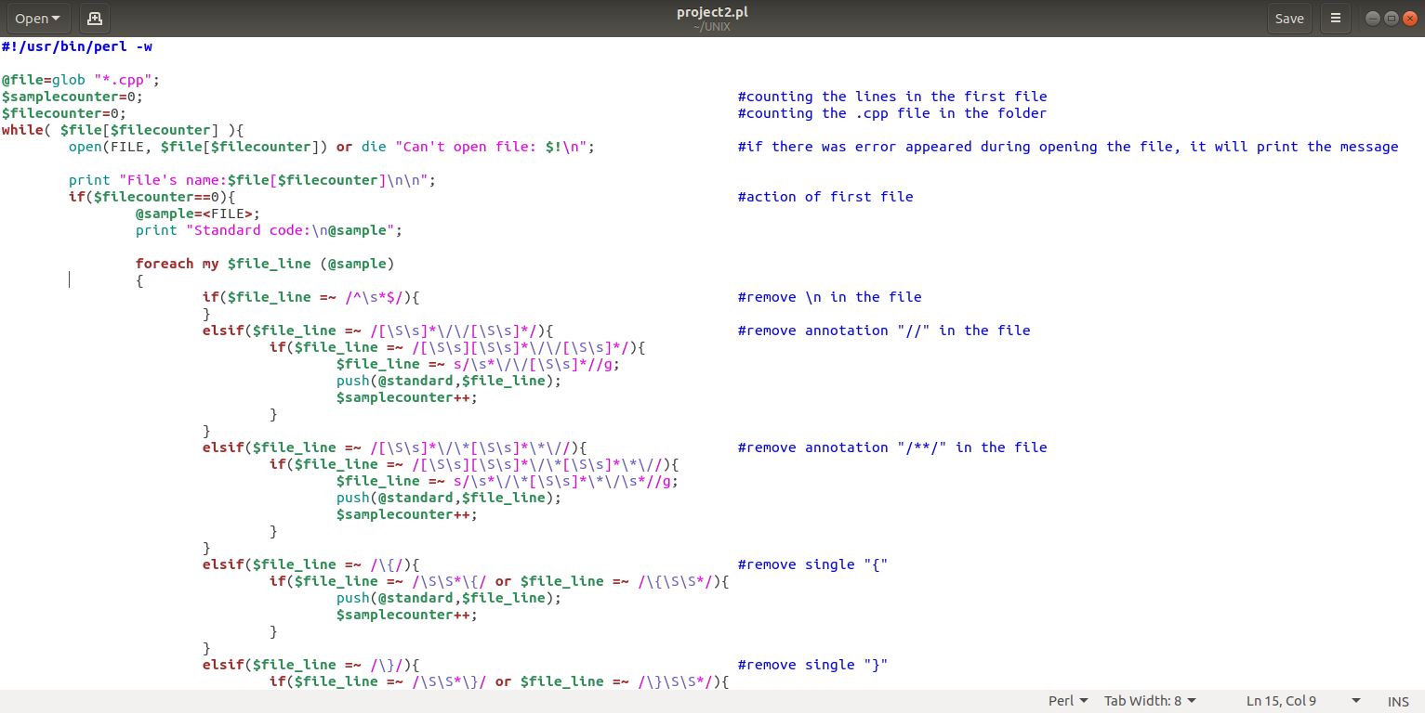
程式碼

Slide 19
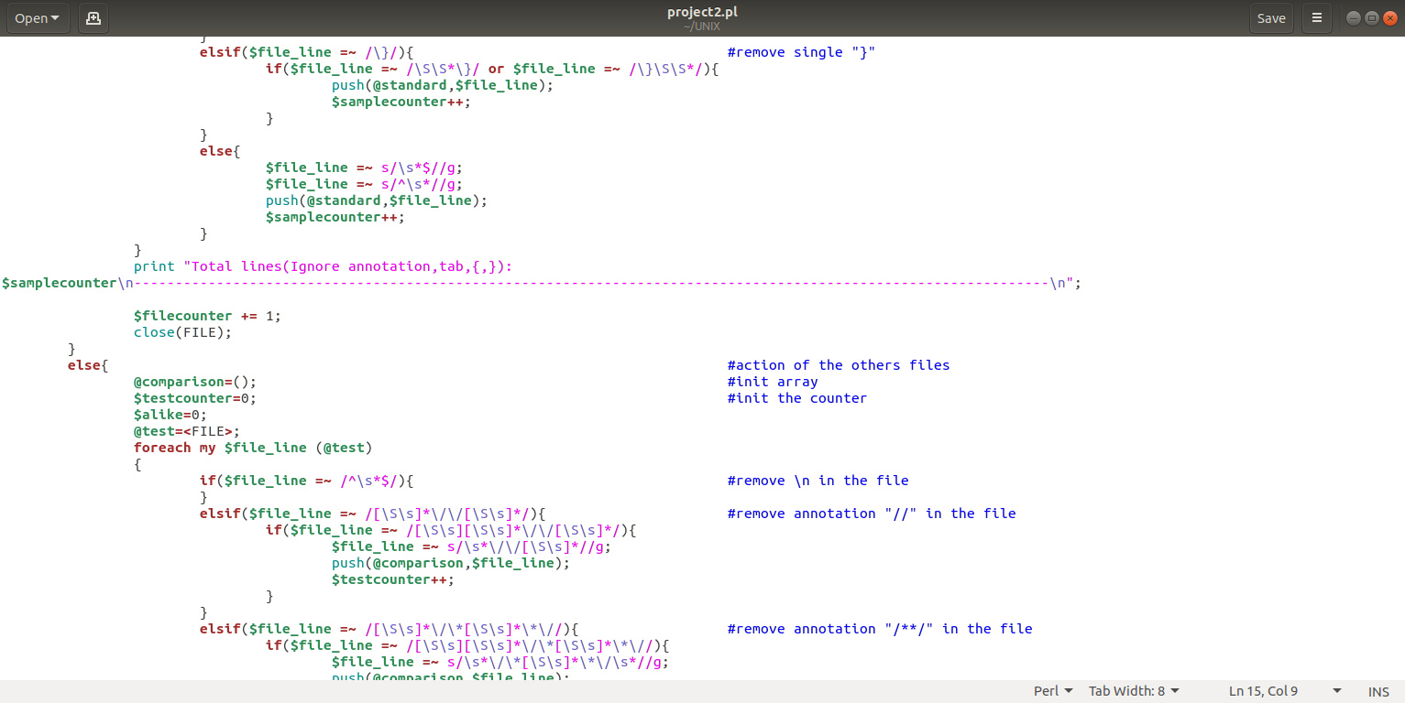
程式碼

Slide 20
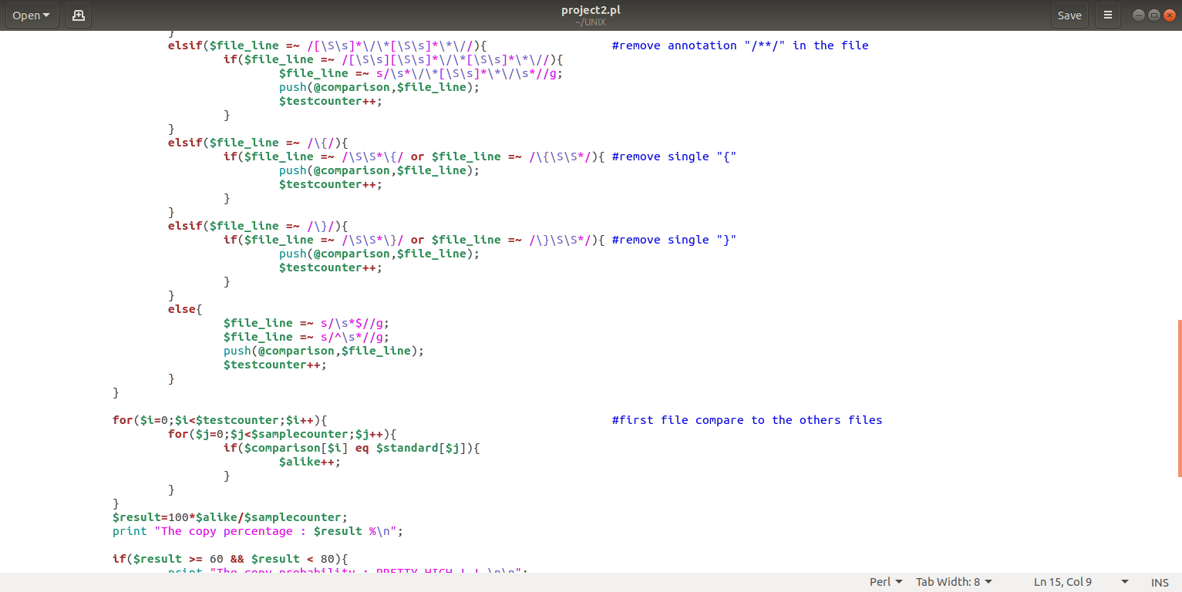
程式碼

Slide 21
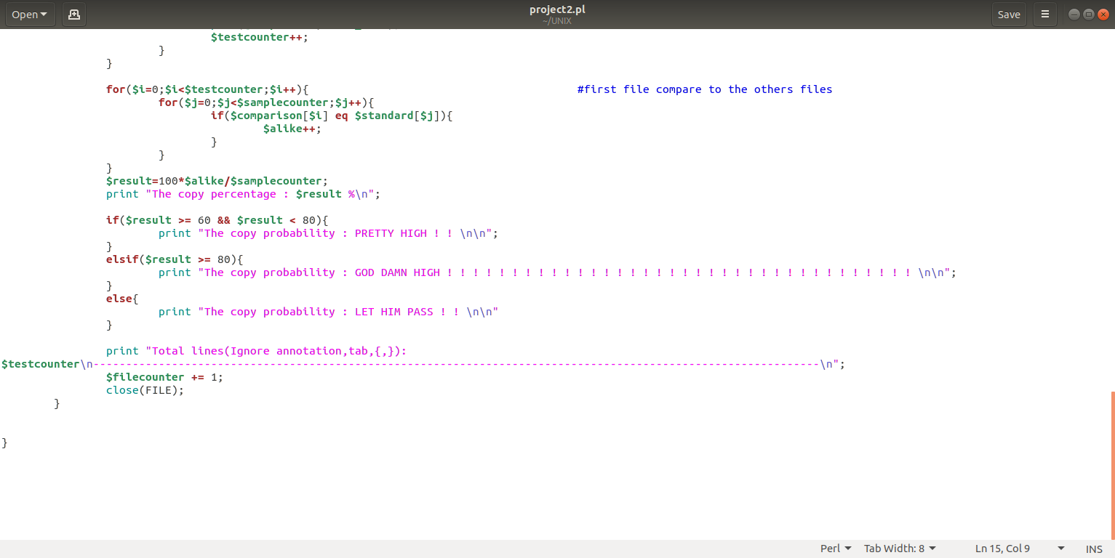
程式碼

Slide 22
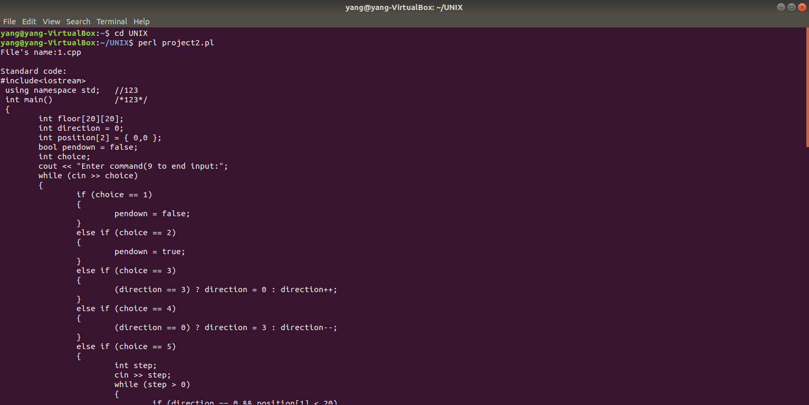
輸出結果

Slide 23
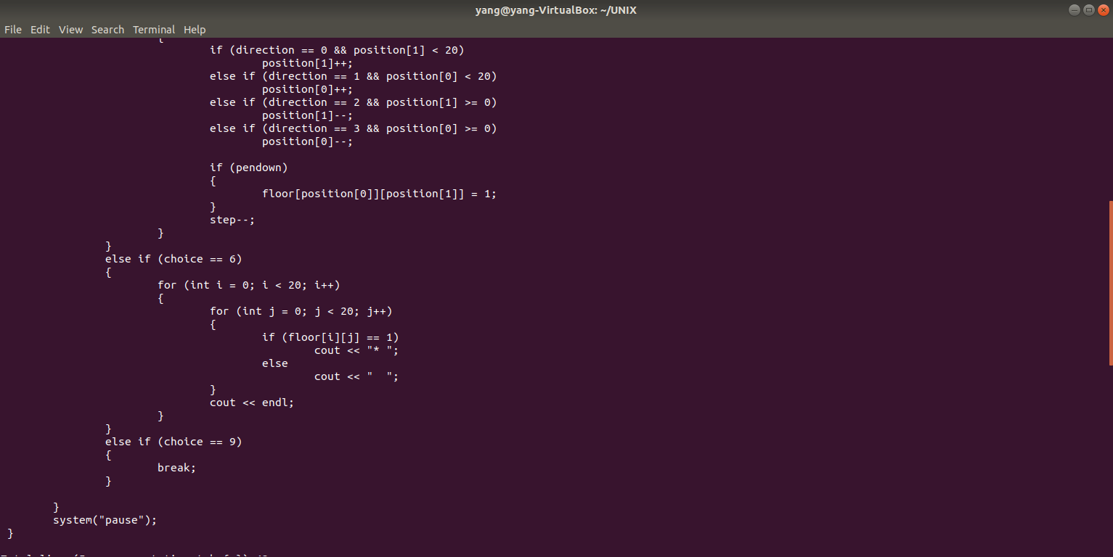
輸出結果

Slide 24
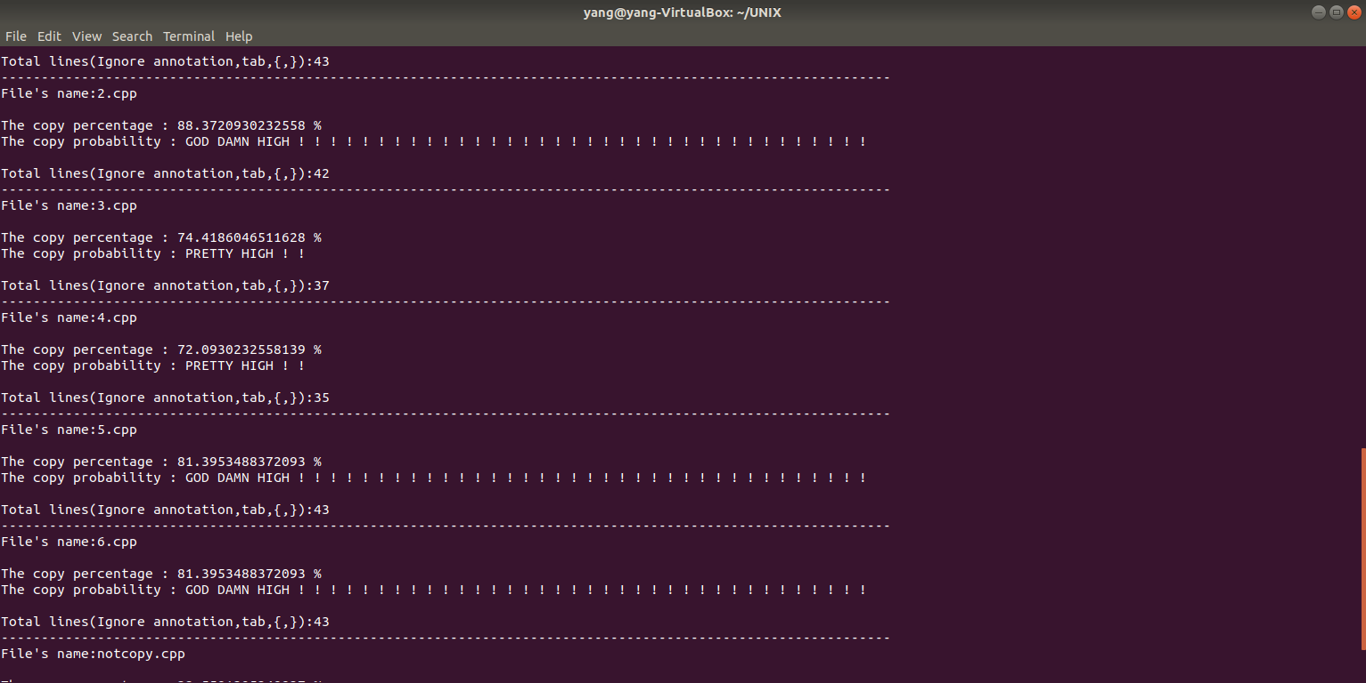
輸出結果

Slide 25
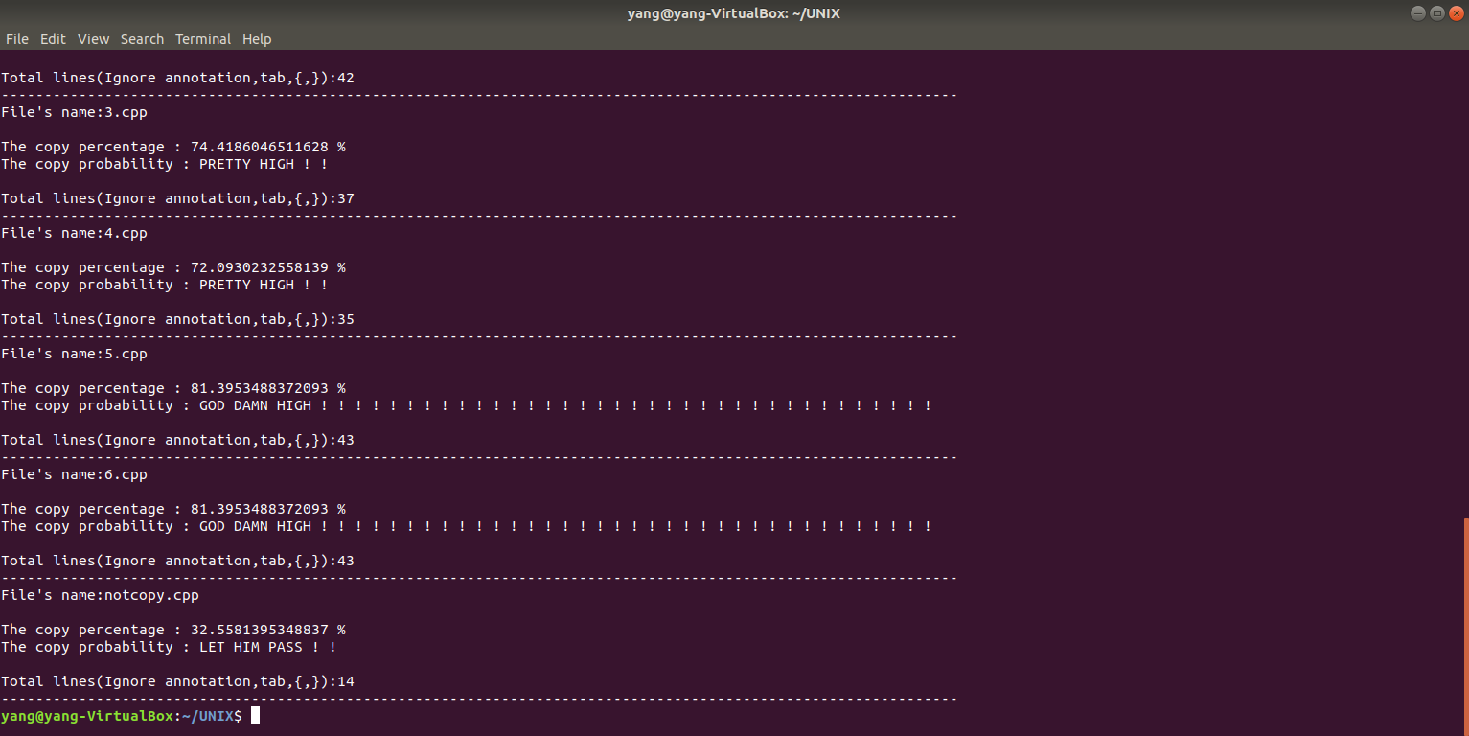
輸出結果

Slide 26
THE END

